Slide 1
cycle de vie

Slide 2
Projet A
Logiciel:power point
Cycle de vie d'une plante à fleurs par Alexanne Lessard

Slide 3
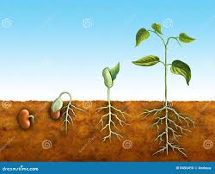
germination

Slide 4
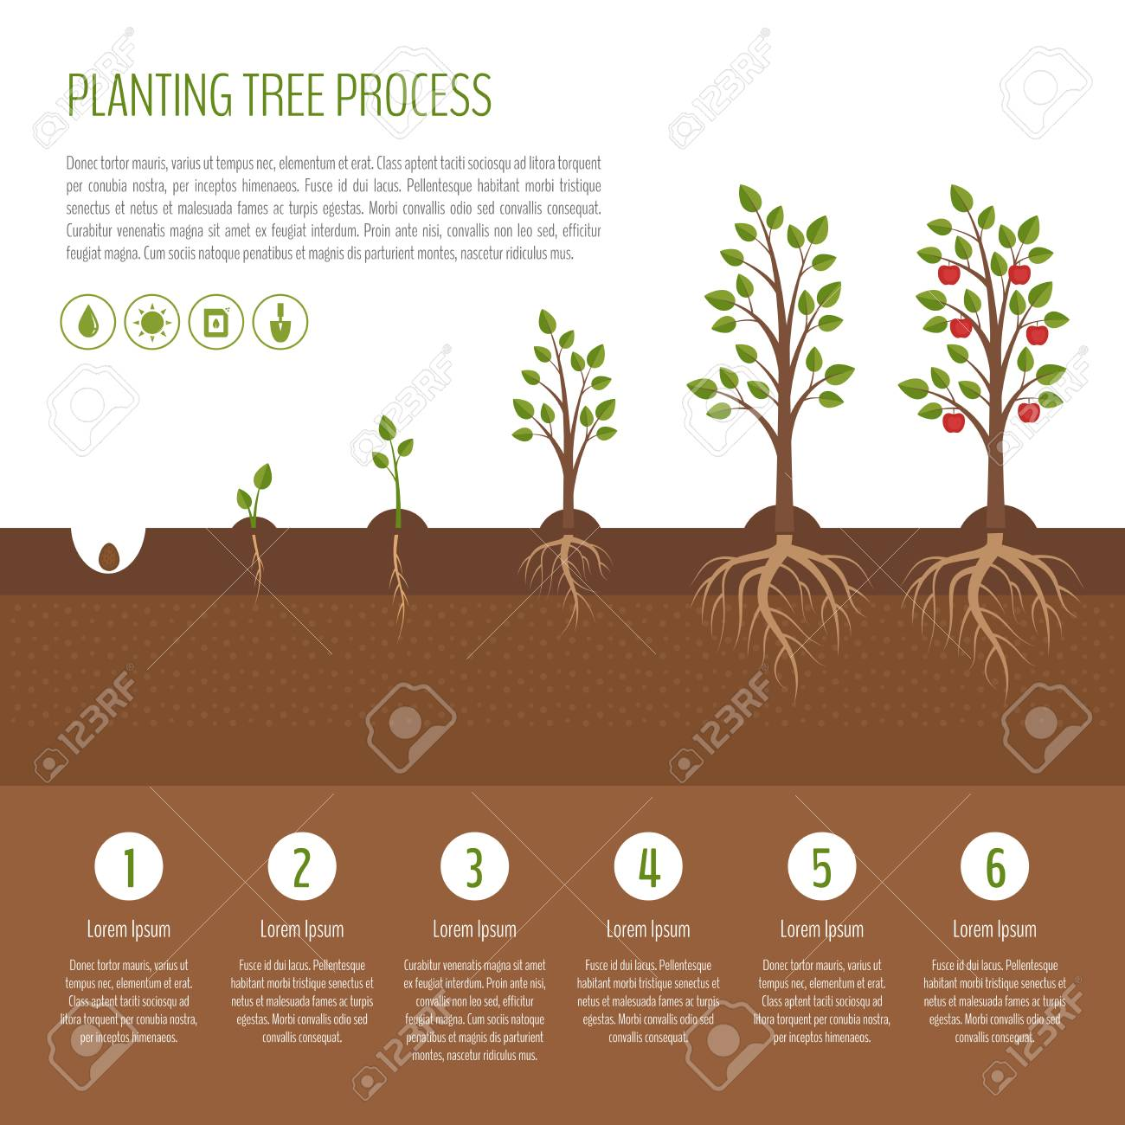
croissance

Slide 5
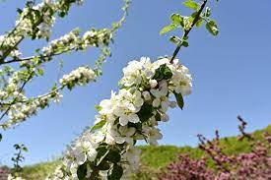
floraison

Slide 6
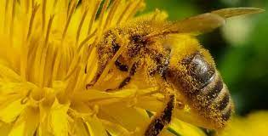
pollinisation

Slide 7
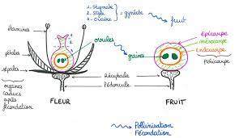
fécondatiion

Slide 8
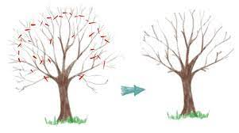
fructification

